Slide 1
МИНИСТЕРСТВО ОБРАЗОВАНИЯ И НАУКИ РЕСПУБЛИКИ ХАКАСИЯ
ГОСУДАРСТВЕННОЕ БЮДЖЕТНОЕ ПРОФЕССИОНАЛЬНОЕ ОБРАЗОВАТЕЛЬНОЕ УЧРЕЖДЕНИЕ
«ПРОФЕССИОНАЛЬНОЕ УЧИЛИЩЕ №18»
Разработка урока
по геометрии
для студентов по профессии
«Мастер общестроительных работ»
Преподаватель математики Боргоякова В.Ф

Slide 2
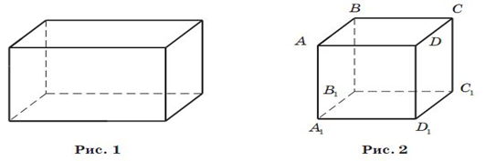
Тема: Объем прямоугольного параллелепипеда

Slide 3
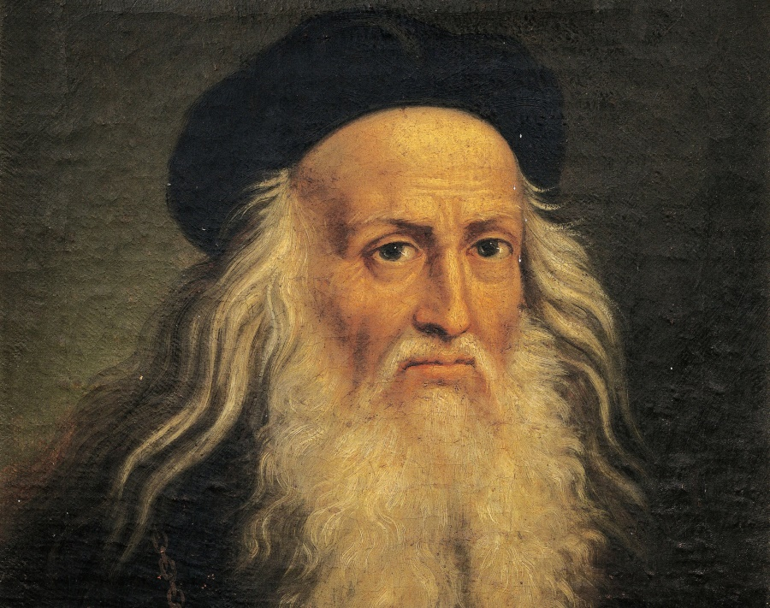
«Наука без практики похожа на стоячую воду, а ум человека, не находя себе применения, чахнет»
Леонардо да Винчи

Slide 4
Цель урока:
Сформировать умения находить объем прямоугольного параллелепипеда и применять полученные знания для решения производственных задач

Slide 5
Задачи:
образовательные:
-научить применять теоретические знания для нахождения объемов прямоугольных параллелепипедов и решать производственные задачи;
развивающие:
- развивать познавательную активность , творческие способности, мышление, умение анализировать и обобщать, переносить знания из одной ситуации в другую;
воспитательные:
- показать значимость математики для выбранной профессии;
- вызвать интерес к практическому применению полученных знаний по теме;
- формировать навыки взаимоконтроля и самооценки;
- воспитывать культуру общения, умение работать группах, слушать друг друга;
- воспитывать чувство взаимовыручки, внимательного отношения друг к другу при работе на уроке.

Slide 6
Фронтальный опрос
1. Какой параллелепипед называется прямоугольным?
2. Сколько граней, вершин и ребер у прямоугольного параллелепипеда?
3. Что такое линейные размеры прямоугольного параллелепипеда?
4. Что такое куб?

Slide 7
Объем прямоугольного параллелепипеда
а-длина
b-ширина
с- высота
V=abc
S_{осн}= ab
V=S_{осн}H
H – высота
с
в
а

Slide 8
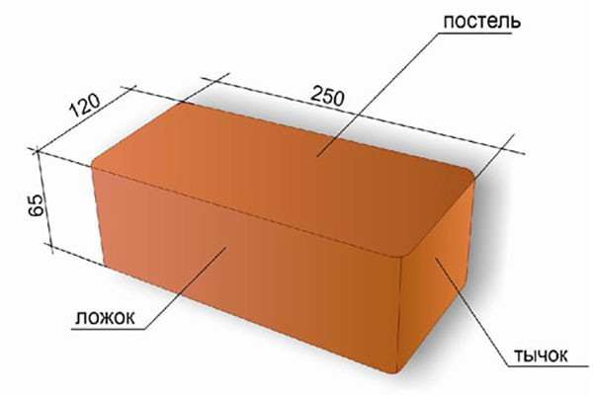
Размеры и грани кирпича
Что мы знаем о обыкновенном кирпиче? Размеры? Грани?

Slide 9
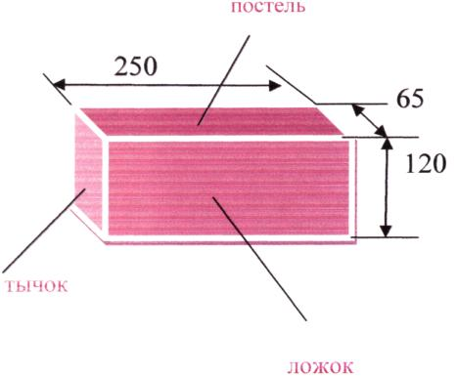
Размер кирпича в миллиметрах
250 x 120 x 65 мм;
Размер кирпича в сантиметрах
25см x 12см x 6,5см.
Размер кирпича в метрах
0,25 x 0,12 x 0,065м.
Объем кирпича
V = 250 x 120 x 65 = 1950000мм ³;
V = 0.25 x 0.12 x 0.065 = 0.00195м ³;
V = 0.00195м ³.

Slide 10
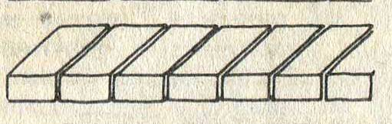
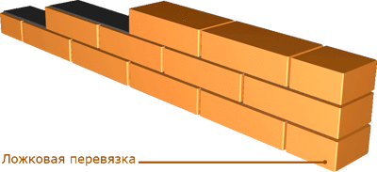
Какие ряды кладки вы знаете?
Тычковый ряд
Ложковый ряд

Slide 11
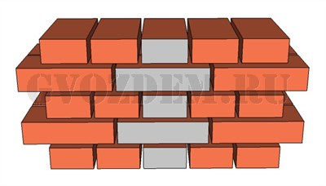
Как называется кладка из чередующихся тычковых и ложковых рядов?
Однорядная система перевязки швов

Slide 12
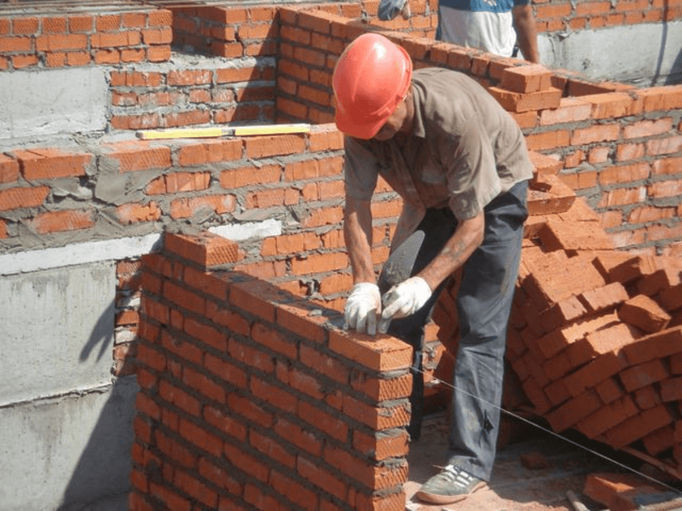
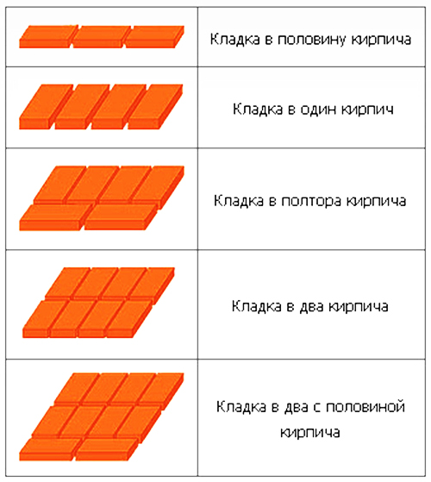
Какой толщины бывают кирпичные стены?

Slide 13
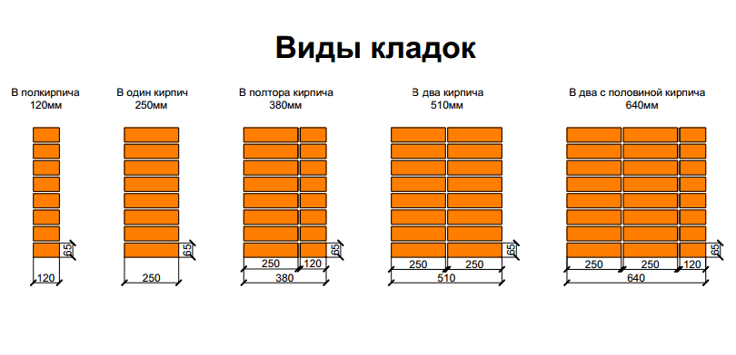
Какие виды кладок вы знаете?

Slide 14
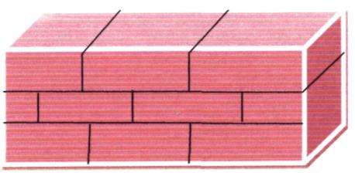
Задача 1
Вычислить необходимое количество кирпичей, для кладки стены площадью 1м² толщиной в один кирпич.

Slide 15
Решение:
1 x 1 x 0.25 = 0.25м ³ – объем кладки в один кирпич;
2) 0,25м ³ : 0,00195м ³ = 128,2шт., т.е.129 кирпичей;
Ответ: 129 кирпичей

Slide 16
Самостоятельная работа в подгруппах (бригадах)
Права и обязанности бригад
Права:
Право общаться друг с другом;
Право пользоваться формулами;
Право пользоваться калькулятором;
Право задавать вопросы;
Право на собственную точку зрения;
Право на проявление фантазии и творческого подхода.
Обязанности:
Обязаны соблюдать последовательность решения задач
Обязаны работать в команде;
Обязаны проявлять эстетичность и аккуратность.

Slide 17
Задачи
1) Вычислить необходимое количество кирпичей, для кладки стены площадью 1м² толщиной в два кирпича?
2) Вычислить необходимое количество кирпичей, для кладки стены площадью 1м² толщиной в два с половиной кирпича?

Slide 18
Самопроверка
1) Вычислить необходимое количество кирпичей, для кладки стены площадью 1м² толщиной в два кирпича?
Решение: 1) 1 x 1 x 0.51 = 0,51 м³ – объем кладки в два кирпича
2) 0,51 м³ : 0,00195 м³ = 261,538шт., т.е. 262 кирпича
Ответ: 262 кирпича

Slide 19
Самопроверка
2) Вычислить необходимое количество кирпичей, для кладки стены площадью 1м² толщиной в два с половиной кирпича?
Решение: 1) 1 x 1 x 0.64 = 0,64 м³ – объем кладки в два с половиной кирпича;
2) 0,64 м³ : 0,00195 м³ = 328,205 шт., т.е. 329 кирпичей.
Ответ: 329 кирпичей

Slide 20
Домашнее задание
Необходимо выполнить кирпичную кладку стен толщиной 2,5 кирпича по однорядной системе перевязке швов под расшивку дома размером 12*10 м при высоте 3 м.
Определите объем работ и рассчитайте потребность в материалах при расходе кирпича на 1 м³-394 шт, раствора- 0,24 м³.

Slide 21


